Slide 1

GitHub

Slide 2
GitHub - „connecting programmists”
Forki repozytoriów
Pull requesty
Tworzenie organizacji zrzeszających programistów
Statystyki
Web hooks
Wiki dla dokumentacji

Slide 3
Historia
Rozpoczęcie projektu – 1 października 2007 (Chris Wanstrath, P J Hyett i Tom Preston-Werner)
Kwiecień 2008 – publikacja strony i rozpoczęcie działania wersji beta
25 lipca 2010 – pierwszy milion repozytoriów
23 grudnia 2013 – 10 milionów repozytoriów

Slide 4
Dane statystyczne
Szacowany kapitał serwisu to około 2 miliardy dolarów
Ponad 14 milionów użytkowników
Ponad 35 milionów repozytoriów
Około 15 % repozytoriów to pliki javascriptu

Slide 5
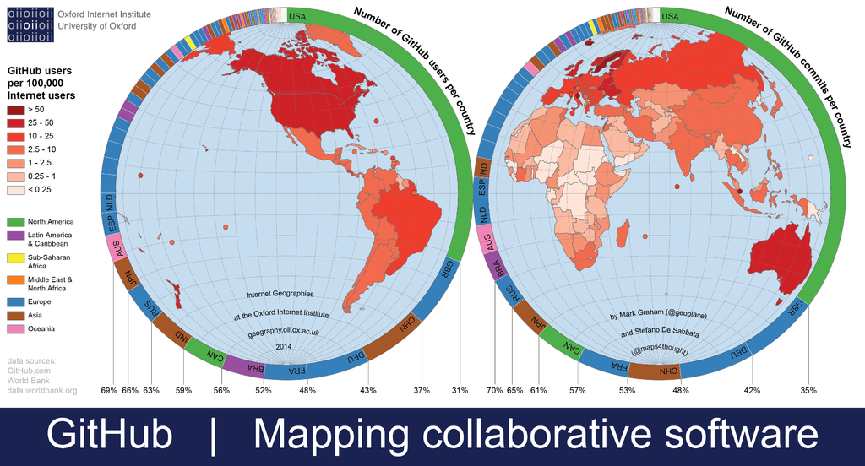
Źródło: https://en.wikipedia.org/wiki/GitHub

Slide 6
Tutorial – „how to...”
URL: https://github.com → Sign Up
  Username , Email , Password
Wybieramy Plan:
  publiczny
  prywatny (prywatny jest płatny!)
Z konta można korzystać indywidualnie
lub tworzyć organizacje członkowskie

Slide 7
Repozytoria
Tworzenie repozytorium
  „Start a project” , aby stworzyć pierwszy projekt i nowe repozytorium
  Podać właściciela oraz nazwę repozytorium i opcjonalnie opis
  Repozytorium może być publiczne lub prywatne (płatne)

Slide 8
Organizacje
Tworzenie Organizacji
  Podaje się nazwę organizacji
  Trzeba podać adres e-mail na ewentualne rachunki
  Organizacja może być publiczna lub prywatna
  Można zapraszać osoby do organizacji
  Zarządzanie organizacją poprzez People, Teams i Settings

Slide 9
Code
Pokazuje ilość commitów , branchy (gałęzi) , releases i contributorów
Można tworzyć, wstawiać lub wyszukiwać pliki
Pokazuje pliki znajdujące się w repozytorium
Ściągać lub klonować repozytorium (HTTPS, SSH)

Slide 10
Issues
Używane do informowania o błędach w kodzie lub do dyskusji
Działa trochę jak forum np. StackOverflow
Każdy może się udzielać i publikować komentarze lub tworzyć własne dyskusje

Slide 11
Pull request
Mechanizm bezpiecznej aktualizacji repozytoriów
Wyodrębnienie grupy członków posiadających specjalne uprawnienia akceptacji żądania aktualizacji

Slide 12
Projects
Używane zazwyczaj do planowania projektu
Od opisu projektu do list TODO (do zrobienia)
Bardzo łatwe do przejrzenia
Każdy Członek ma wgląd do projektów

Slide 13
Wiki
Wykorzystywane do dokumentacji projektu

Slide 14
Pulse
Wyświetla aktywność w projekcie
Ilość załączonych i proponowanych pull request'ów
Ilość zamkniętych i nowych problemów/ dyskusji

Slide 15
Graphs
Wyświetla w wykresie aktywność członków
Maksymalna ilość commitów i ilośc commitów każdego członka jak i ilość dodanych linii kodu

Slide 16
Settings
Obszar zarządzania projektem
Widocznie wyłącznie dla właściciela i adminów
Zarządzanie grupami , współpracownikami , branches (gałęziami)

Slide 17
Źródła
https://github.com/
https://en.wikipedia.org/wiki/GitHub

